Slide 1

ШАГ К
ЗДОРОВЬЮ
Федеральное государственное бюджетное образовательное учреждение
высшего образования
«Новосибирский государственный медицинский университет»
Министерства здравоохранения Российской Федерации
(ФГБОУ ВО НГМУ Минздрава России)
Библиотека
Маленькие привычки - большие изменения
Новосибирск, 2026

Slide 2
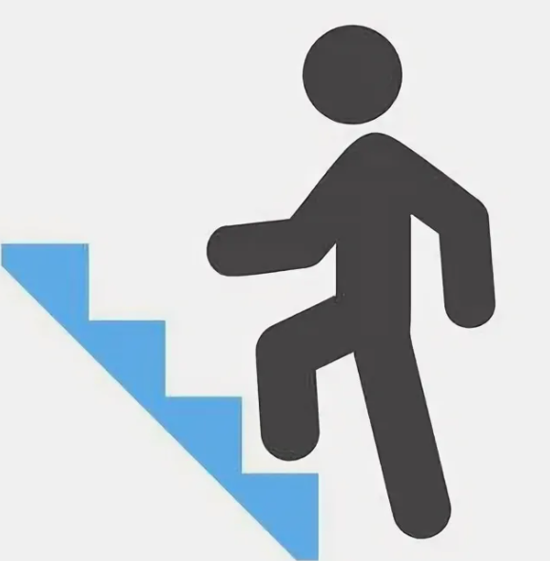
Здоровье не требует больших усилий –
достаточно делать маленькие,
но регулярные шаги

Slide 3
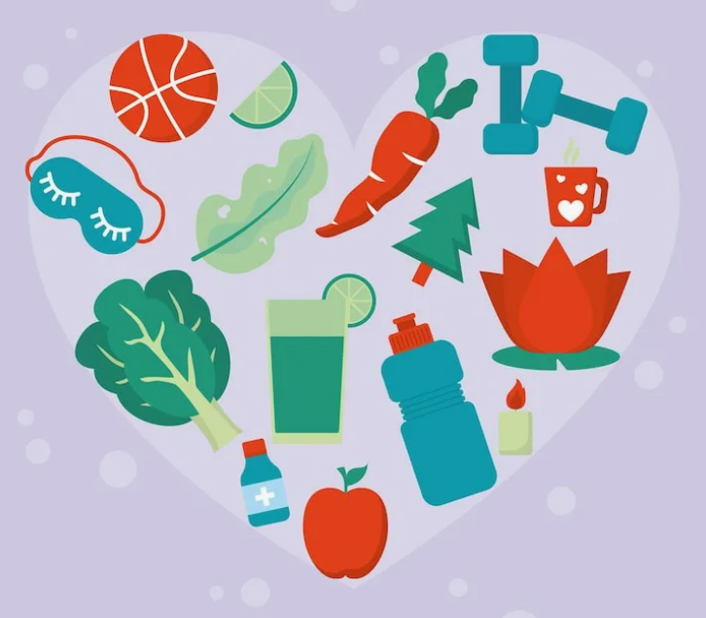
ПОЧЕМУ ТЕМА ВАЖНА
Здоровье – не всё, но без здоровья всё – ничто
Сократ
(древнегреческий
философ)
Ученые утверждают, что здоровье человечества на 50-55 % определяется образом жизни, на 20-25% экологией, на 20% наследственными факторами и на 10% – медициной. Около 80% случаев заболеваний сердечно-сосудистой системы и сахарного диабета 2 типа можно предотвратить путём модификации образа жизни и снижения влияния факторов риска.
Проблема в том, что люди ждут «волшебной таблетки» или начинают с понедельника.

Slide 4
МИФЫ О ЗДОРОВЬЕ.
РАЗРУШАЕМ БАРЬЕРЫ
МИФ: Нужно бегать марафоны → РЕАЛЬНОСТЬ: Достаточно ходьбы 30 минут в день.
МИФ: Надо отказаться от всего вкусного → РЕАЛЬНОСТЬ: Достаточно сбалансировать рацион.
МИФ: Результат виден только через год → РЕАЛЬНОСТЬ: Энергия и сон улучшаются за неделю.

Slide 5
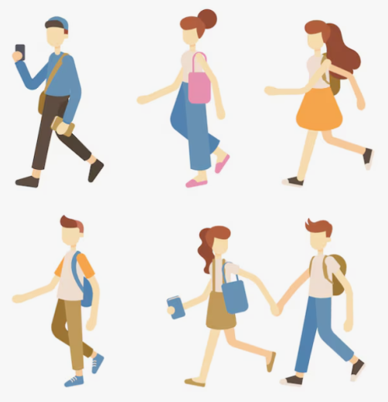
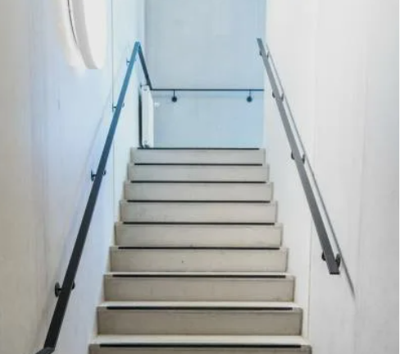
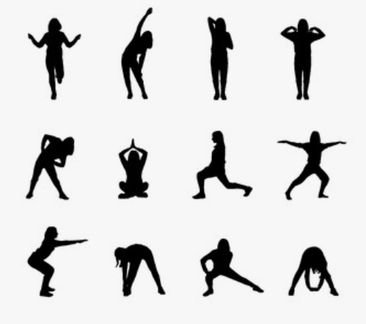
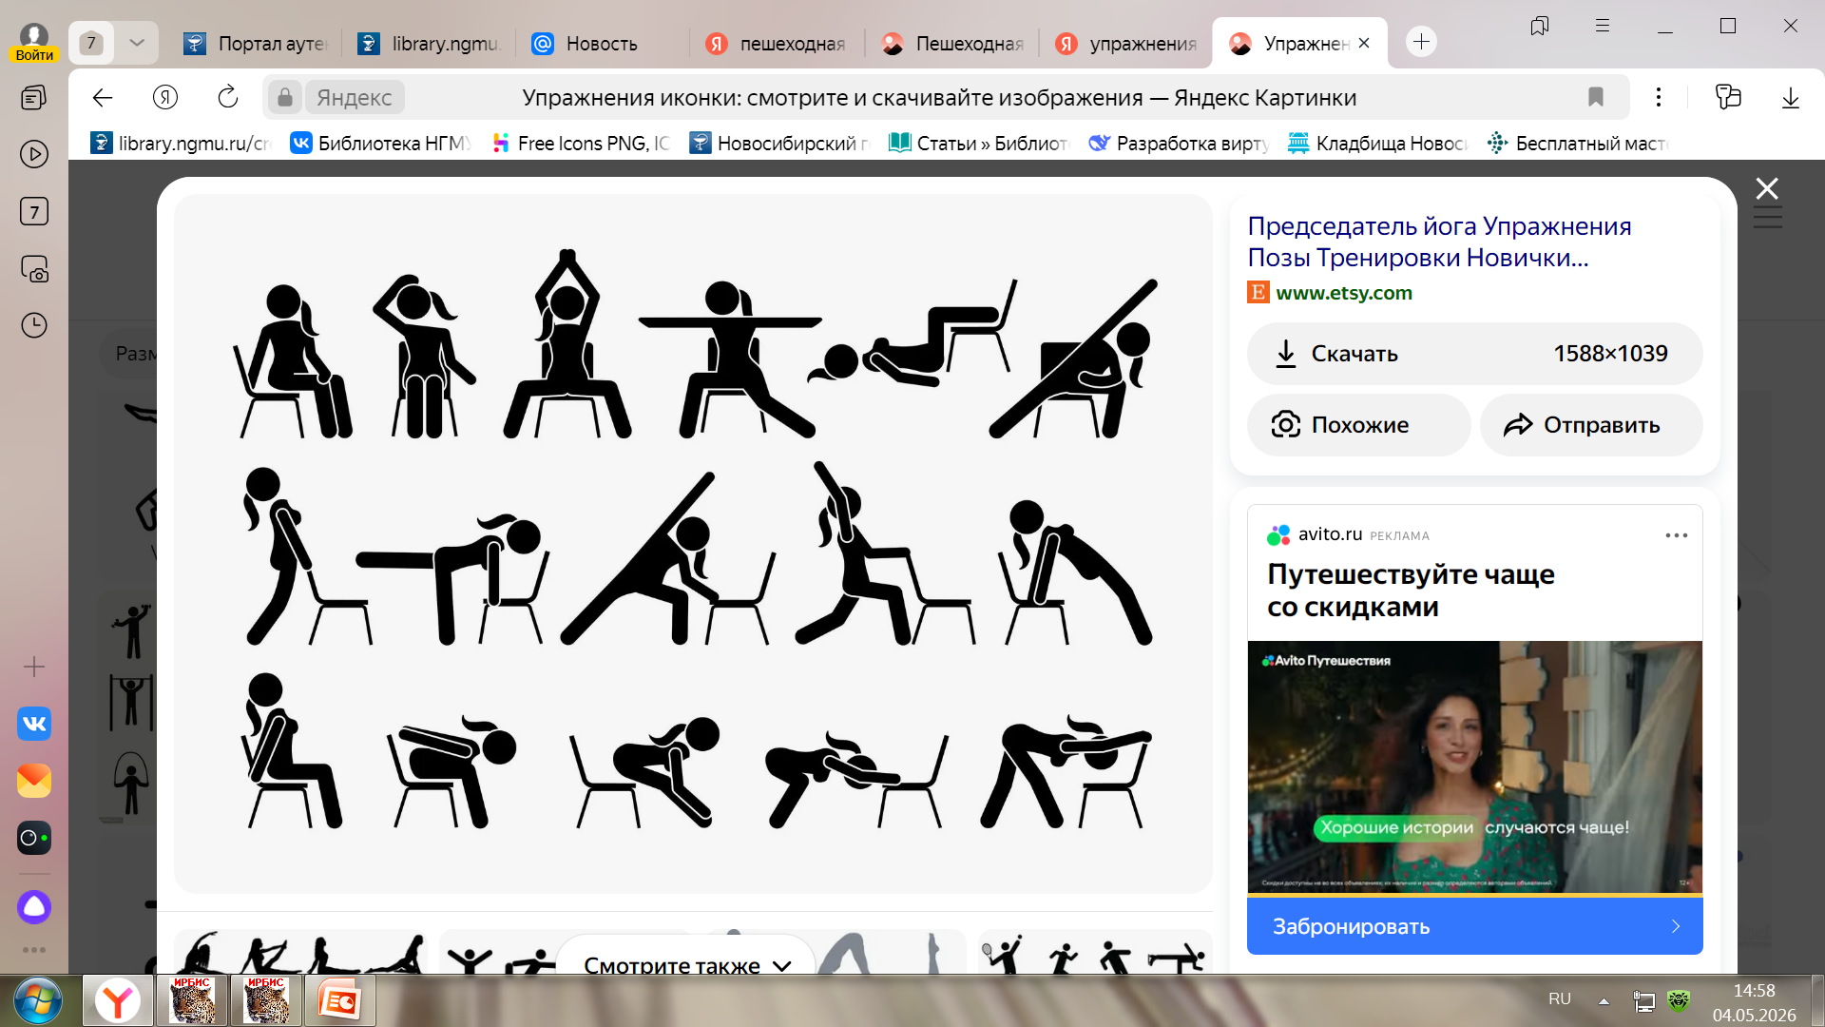
ШАГ №1: ФИЗИЧЕСКАЯ АКТИВНОСТЬ БЕЗ НАСИЛИЯ
10 000 шагов в день – это 30 минут ходьбы.
Лестница вместо лифта.
Мини-разминка каждый час (упражнения для шеи, спины, глаз).

Slide 6

ШАГ №2: ВОДА И РЕЖИМ ПИТАНИЯ
Взять за правило «стакан воды утром».
Замена сладких напитков на воду или травяной чай.
Ешьте медленно (без гаджетов).
Простой принцип «тарелки»: ½ овощи, ¼ белок, ¼ сложные углеводы.

Slide 7
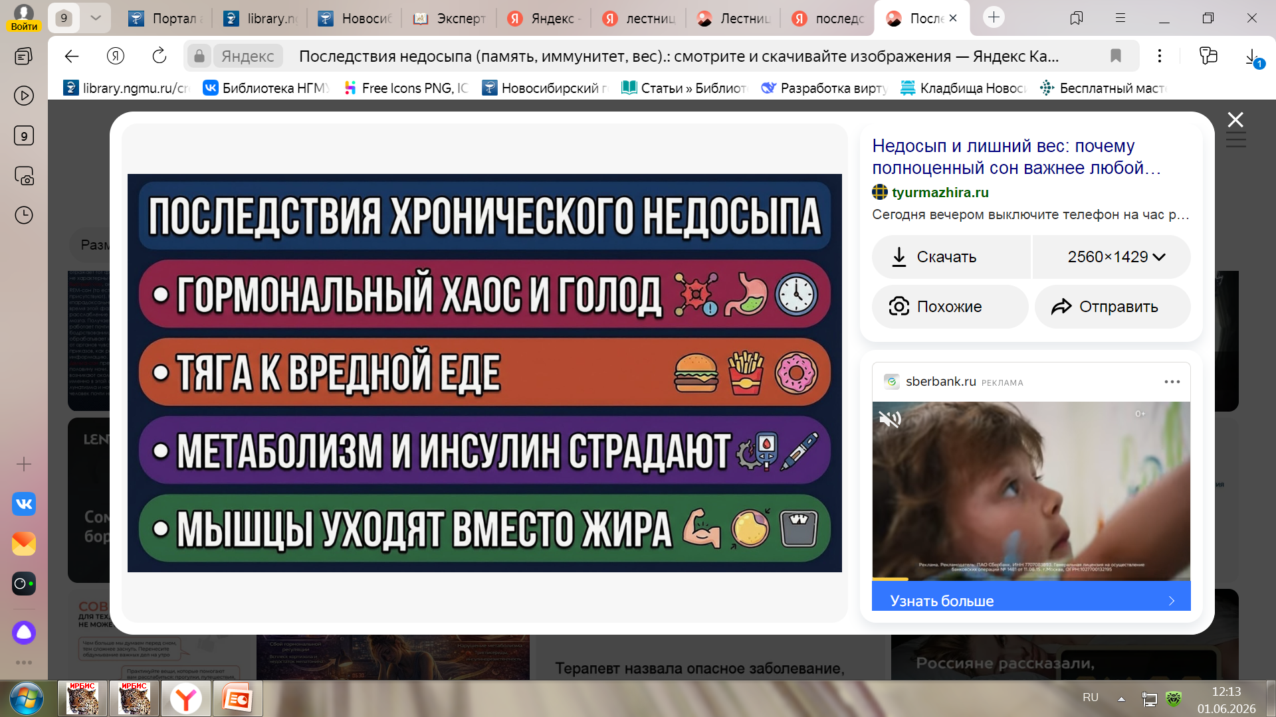
ШАГ №3: СОН И ВОССТАНОВЛЕНИЕ
7-8 часов сна – это не роскошь, а необходимость.
Ритуал перед сном (без экрана за 30-60 минут).
Проветривание и темнота в комнате.
Последствия хронического недосыпания
Тяга к вредной еде
Нарушение метаболизма и повышение инсулина
Мышцы уходят вместо жира
Гормональный хаос и голод

Slide 8
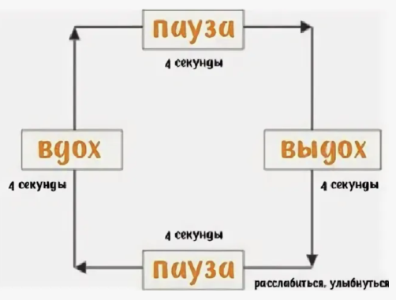
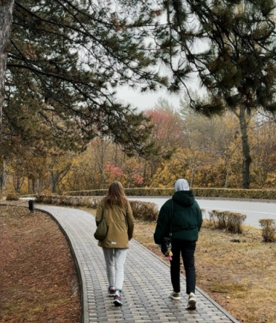
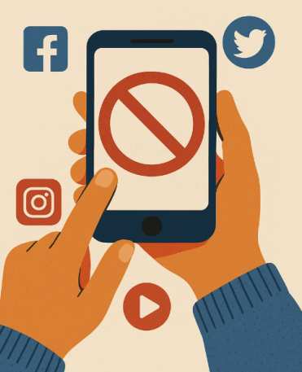
ШАГ №4: УПРАВЛЕНИЕ СТРЕССОМ
5 минут дыхательной гимнастики (квадратное дыхание).
Короткая прогулка вместо «заедания» стресса.
Цифровой детокс: 1 час в день без соцсетей.

Slide 9
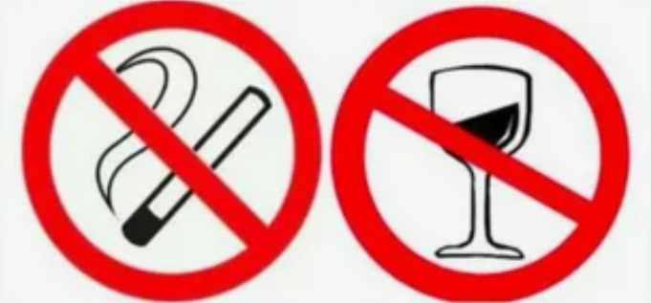
ШАГ №5: ОТКАЗ ОТ ВРЕДНЫХ ПРИВЫЧЕК (ИЛИ СОКРАЩЕНИЕ)
Откажитесь от курения, а если курите - составьте план снижения.
Откажитесь от алкоголя и энергетических напитков.
Отказаться от вредных привычек может быть трудно, но точно возможно!

Slide 10
ТЕХНИКИ ВНЕДРЕНИЯ ШАГОВ ЗДОРОВЬЯ
Привычка-якорь: делайте новое действие после старого (например: после чистки зубов – выпить стакан воды).
Правило 2 минут: начать легче, чем кажется (суть правила проста: если задача занимает две минуты или меньше, её нужно выполнить немедленно, не откладывая и не планируя).
Использовать трекер привычек (бумажный или в приложении).
Не ругать себя за пропуск – просто вернуться на следующий день к начатым шагам.

Slide 11
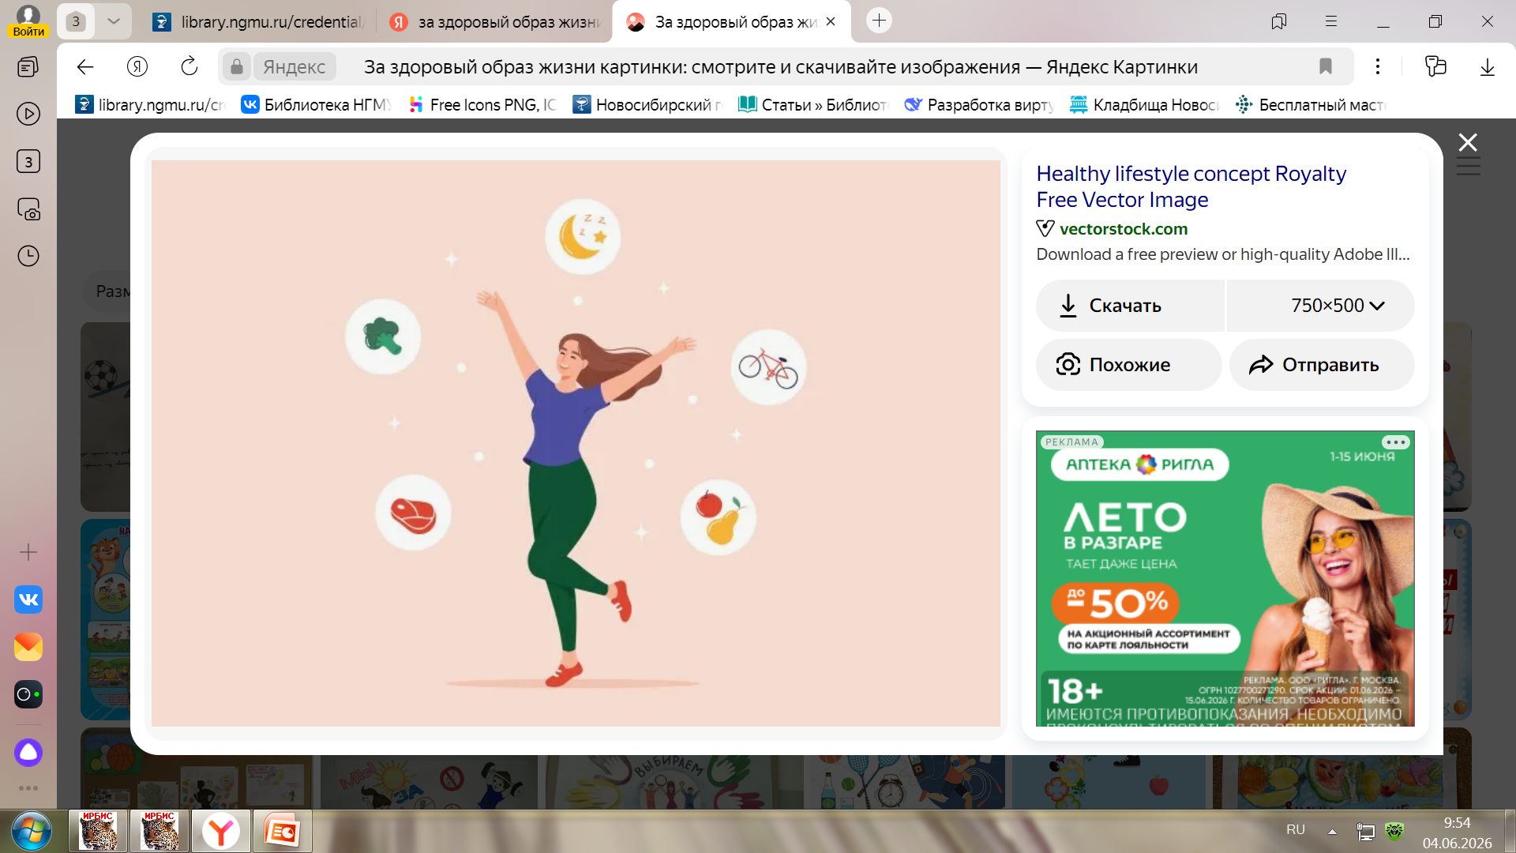
РЕЗУЛЬТАТЫ ОДНОГО МЕСЯЦА МАЛЕНЬКИХ ШАГОВ
Улучшение настроения и энергии
Постепенная нормализация веса
Крепче сон, меньше простуд

Slide 12
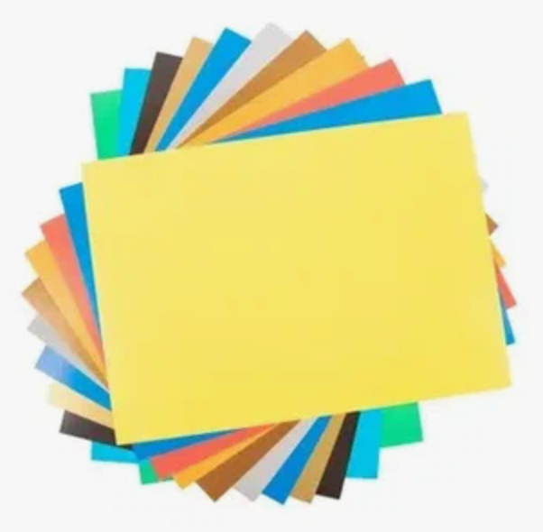
ВАШ ПЕРВЫЙ ШАГ ПРЯМО СЕЙЧАС
Выберите один пункт на неделю:
  каждый час вставать с места;
  пить воду по утрам;
  ложиться спать на 20 минут раньше.
Запишите обещание себе (можно на стикере).
Разминка
каждый час
Лечь спать
пораньше
Пить воду
по утрам

Slide 13
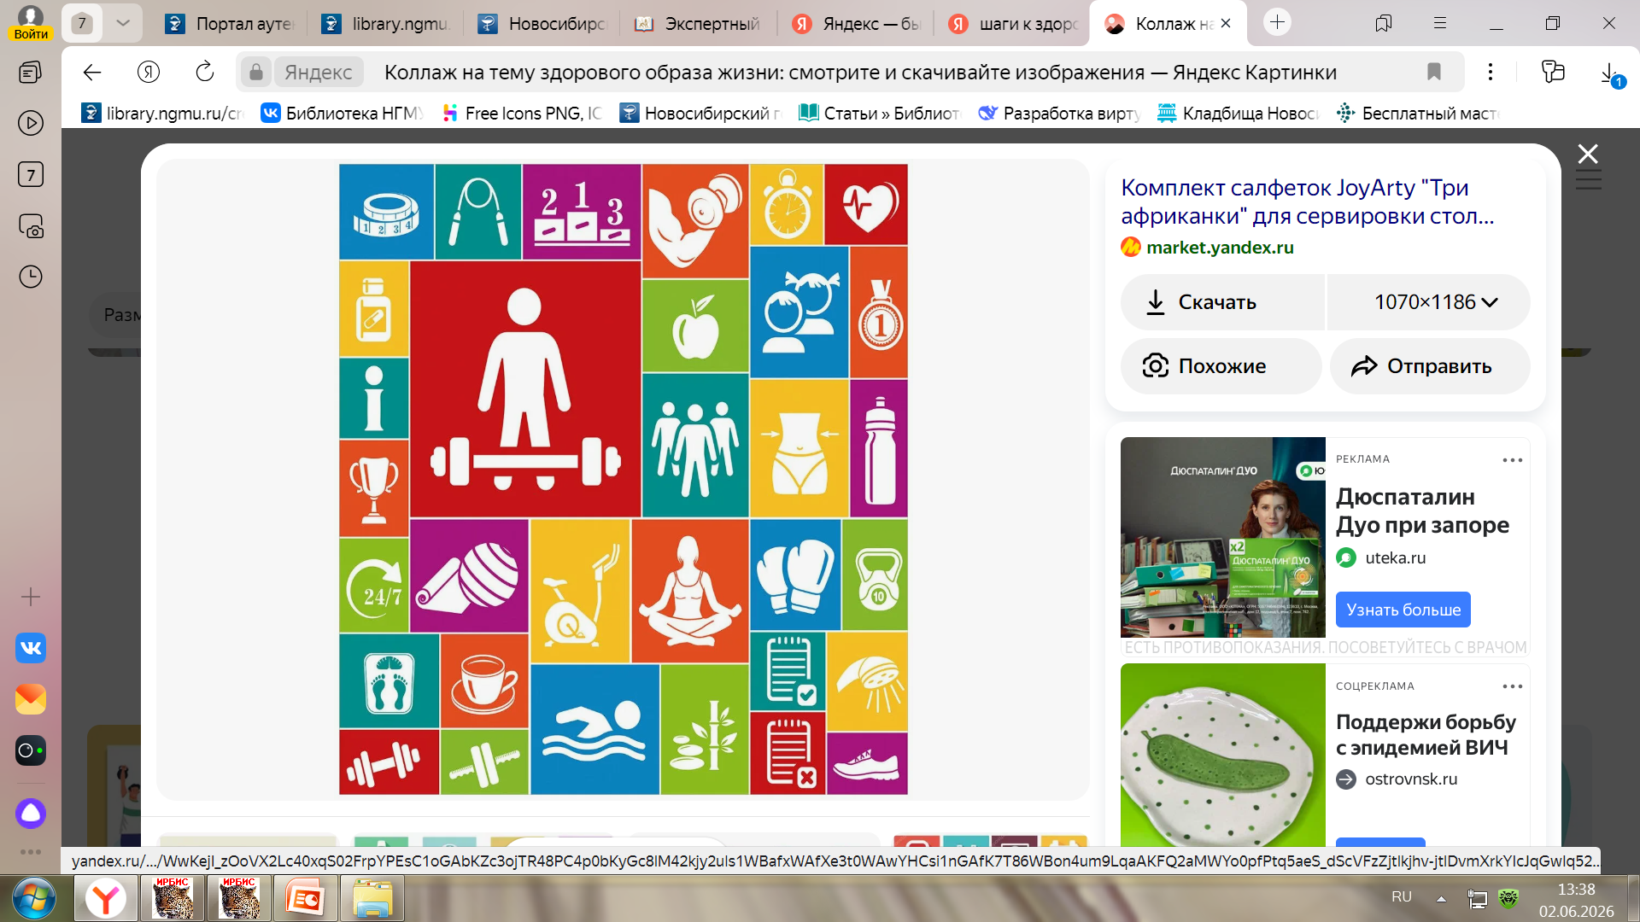
ЗАКЛЮЧЕНИЕ
Здоровье –
Это серия
Простых
Ежедневных
выборов
НАЧНИТЕ С ОДНОГО ШАГА СЕГОДНЯ!

Slide 14
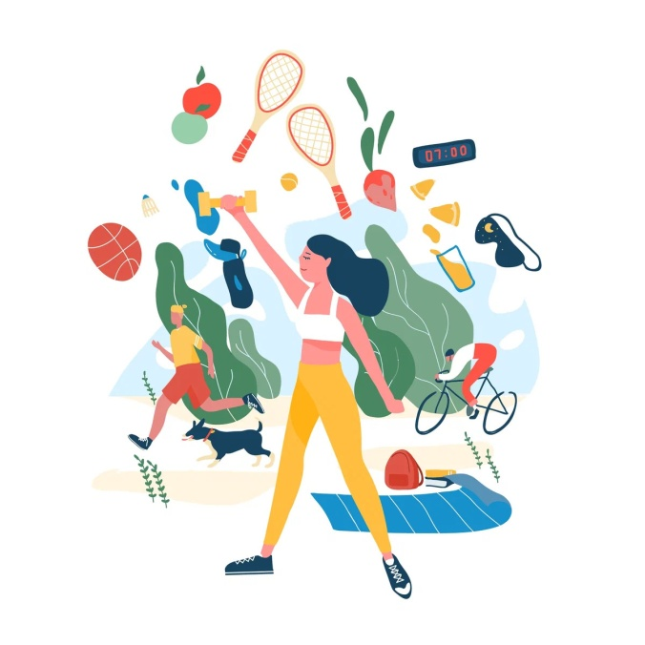
РЕКОМЕНДУЕМЫЕ РЕСУРСЫ
приложения (напоминалки, шагомер и др.);
полезные каналы (например: «Доктор», «ЗдоровоеТВ», «О самом главном» и т. д.);
книги и статьи в журналах о здоровом образе жизни.

Slide 15
РЕКОМЕНДУЕМЫЕ ИСТОЧНИКИ
Барышева, Е. С. Культура здоровья и профилактика заболеваний : учебное пособие / Е. С. Барышева, С. В. Нотова. — Оренбург : ОГУ, 2016. — 214 с. — ISBN 978-5-7410-1436-3. — Текст : электронный // Лань : электронно-библиотечная система. — URL: https://e.lanbook.com/book/98022 (дата обращения: 03.06.2026). — Режим доступа: для авториз. пользователей.
Окулова, Л.П. Методика формирования культуры здорового образа жизни у студентов вузов посредством освоения дисциплины безопасность жизнедеятельности / Л.П. Окулова // Преподаватель ХХI в. — 2018. — № 1(ч.1). — С. 180-188. — ISSN 2073-9613. — Текст : электронный // Лань : электронно-библиотечная система. — URL: https://e.lanbook.com/journal/issue/311288 (дата обращения: 01.06.2026). — Режим доступа: для авториз. пользователей.
Программа самостоятельных занятий оздоровительной ходьбой. : методические рекомендации / сост. И. В. Рубцова, Т. В. Кубышкина. — Воронеж : ВГАС, 2025. — 13 с. — Текст : электронный // Лань : электронно-библиотечная система. — URL: https://e.lanbook.com/book/517439 (дата обращения: 02.06.2026). — Режим доступа: для авториз. пользователей.
Система естественного оздоровления организма человека / К. В. Нежданова, А. А. Штерман, Л. А. Шинкарюк [и др.] // Молодежь и наука. — 2020. — № 11. — С. 68-71. — ISSN 2308-0426. — Текст : электронный // Лань : электронно-библиотечная система. — URL: https://e.lanbook.com/journal/issue/375839 (дата обращения: 01.06.2026). — Режим доступа: для авториз. пользователей.

Slide 16
СПАСИБО
ЗА
Внимание!

